Slide 1
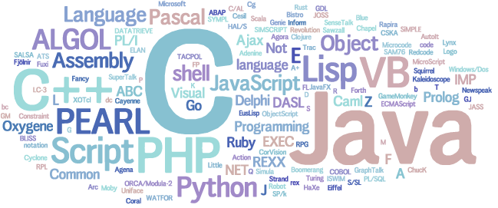
Тренажёр по языкам программирования
Автор: Анна Лашхи, Павел Лашхи

Slide 2
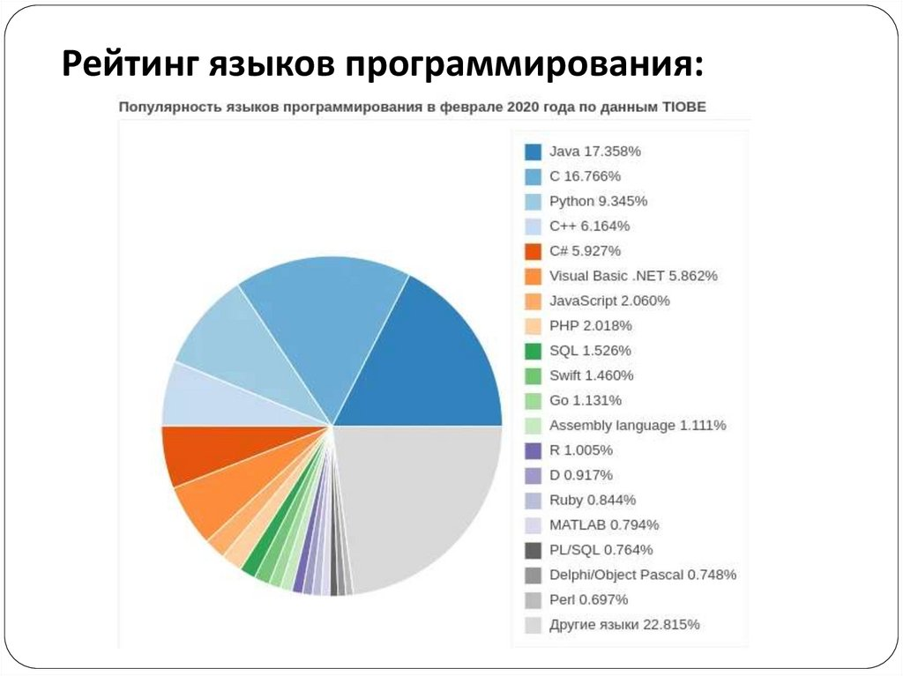
Идея проекта
Создать сайт, который будет помогать изучить разные языки программирования .

Slide 3

Что есть на сайте
Статья на определённую тему
Задание после статьи

Slide 4


Удобство нашего сайта
Плюсы
Минусы
Есть несколько языков программирования
Есть теория, практика
Не занимает память компьютера или телефона
Нету приложения
Нужен интернет

Slide 5

Возможности для доработки
1) Добавить задания
2)Добавить новые языки
3) Новые темы
4) Улучить связь сайта
с пользователем

Slide 6

Демонстрация проекта

Slide 7


Slide 8

Контакты

Slide 9


